Slide 1
Physical Chemistry III (728342) Chapter 5: Molecular Symmetry
Piti Treesukol
Kasetsart University
Kamphaeng Saen Campus

Slide 2
Molecular Symmetry
Molecular symmetry: The classification of any molecule according to its symmetry, correlating to its molecular properties
Importance of molecular symmetry
Choosing LCAO
Identifying vanishing integrals
Classifying orbital overlap
Providing selection rules for spectroscopic transition
Notes:
สมดุลของโมเลกุล เป็นการจำแนกชนิดของโมเลกุลตามสมมาตรของโมลกุลนั้น ๆ
ประโยชน์
ใช้ในการสร้างฟังก์ชันคลื่นของโมเลกุล (LCAO-MO) โดยใช้หาค่า c
ใช้ในการพิจารณาว่าเทอมอินทิเกรตเทอมใดที่เป็นศูนย์ (จะได้ไม่ต้องคำนวณให้เสียเวลา)
ใช้ในการจำแนกออร์บิทัลที่เกิดจากการซ้อนเหลื่อมของออร์บิทัลเชิงอะตอม
ทำให้เกิดกฏการเลือกที่เกี่ยวข้องกับการเปลี่ยนสถานะในสเปกโทรสโคปี (IR, UV ฯลฯ)

Slide 3
Group Theory
The systematic discussion of symmetry is called Group Theory.
The symmetry elements of objects
Symmetry operation: an action that leaves an object looking the same after it has been carried out
Symmetry element: an element (plane, line, point) that correlates to the specific symmetry operator (unchanged)
Symmetry Operation | Symmetry Elements
Rotation | Line (axis of rotation)
Reflection | Plane
Inversion | Point
Notes:
ทฤษฎีกลุ่ม เป็นการศึกษาเกี่ยวกับสมมาตรของโมเลกุล ในทฤษฎีกลุ่มจะมองสมมาตรของโมเลกุลว่าประกอบด้วย 2 ส่วน คือ
การกระทำ โดยการกระทำที่ทำกับโมเลกุลแล้วทำให้โมเลกุลดูไม่เปลี่ยนแปลง ได้แก่ การหมุน การกลับด้าน(สะท้อนผ่านระนาบ) การสะท้อนผ่านจุด แต่ถ้าหมุนแล้วทำให้วัตถุเปลี่ยนแปลงไปเราจะไม่พิจารณาการกระทำนั้น
องค์ประกอบ คือสิ่งที่สัมพันธ์กับการกระทำ เช่นถ้าต้องการหมุน ต้องมีแกนหมุน การสะท้อนต้องมีระนาบสะท้อน (คล้ายกระจกเงา) การสะท้อนผ่านจุดต้องมีจุดศูนย์กลาง

Slide 4
Point Group
Point Group: the classification of objects according to symmetry elements corresponding to operations that leave at least one common point unchanged.
The more extensive classification, including the translation through space, is called Space Group.
Notes:
Point group คือการจำแนกวัตถุโดยใช้การกระทำที่ต้องมีอย่างน้อย 1 จุดของวัตถุที่ไม่เปลี่ยนแปลง (อยู่ที่เดิม) เช่นการหมุน จุดบนแกนจะคงที่ การสะท้อน จุดบนระนาบจะคงที่ การสะท้อนผ่านจุด จุดศูนย์กลางจะคงที่ ใช้สำหรับโมเลกุล หรือสารประกอบเชิงซ้อน
การพิจารณาวัตถุอีกแบบคือ Space group จะมีการกระทำที่จะมีการเลื่อนวัตถุ ทำให้ทุกจุดเปลื่ยนไป ใช้สำหรับการพิจารณผลึก หรือการเกิดโพลิเมอร์

Slide 5
Operations and Symmetry Elements
Five kinds of symmetry operations in Point Group
The identity, E
An n-fold rotation, C_{n}
A reflection, σ
An inversion, i
An n-fold improper rotation, S_{n}
Notes:
การกระทำ ที่สนใจใน point group มี 5 แบบ
E ปล่อยไว้เฉย ๆ (ไม่ทำอะไร)
Cn การหมุน 1/n รอบ (C3 คือการหมุนโมเลกุล 1/3 รอบ หรือ หมุนโมเลกุล 120 องศา)
Sigma การสะท้อน
i การสะท้อนผ่านจุด
Sn การหมุน1/n รอบและสะท้อนผ่านระนาบที่ตั้งฉากกับแกนหมุน

Slide 6
The Identity, E
The identity operation is doing nothing!
Every molecule is indistinguishable from it self thus they have the identity element.
Notes:
E ไม่ต้องทำอะไร
การกระทำแบบอื่นอาจได้ผลเหมือน E เช่น การหมุน C2 ถ้าหมุนต่อกัน 2 ครั้งจะทำให้โมเลกุลกลับมาเหมือนเดิม คือ C2xC2 = E

Slide 7
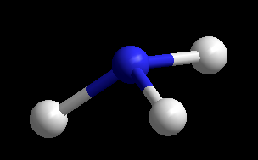
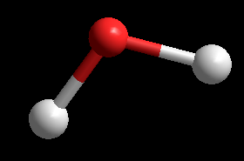
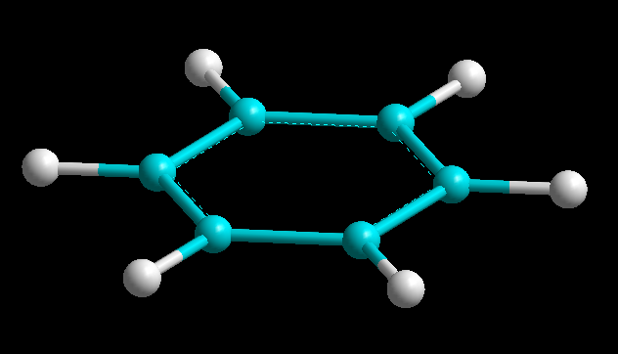
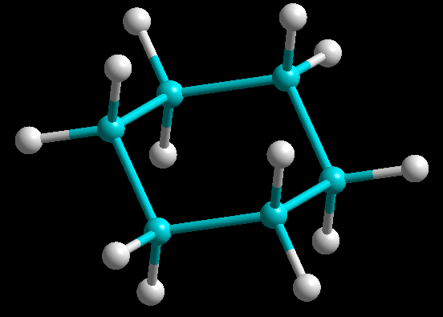
An n-fold Rotation, C_{n}
An n-fold rotation about an n-fold axis of rotation, C_{n}, is a rotation through 360°/n
C₁ = E
C₂ = 180° rotation
C₃ = 120° rotation (C₃’ and C₃”)
C₆ = 60° rotation (C₁¹, C₁² … C₁⁵)
If a molecule possesses several rotational axis, the one with the greatest value of n is called the principal axis (Z).
C₂
C₃
C₆
C₂
C₂
Notes:
Cn คือการหมุนรอบแกน 1/n รอบ ดังนั้นจะต้องมีแกนหมุน และเมื่อหมุนแล้วโมเลกุลจะต้องมีลักษณะคล้ายเดิม (ตำแหน่งอะตอมอาจจะสลับกันได้ เช่น H1 สลับกับ H2 แต่ต้องเป็นอะตอมชนิดเดียวกันเท่านั้น)
การหมุน Cn จะทำได้ n ครั้ง เช่น C4 จะทำได้ 4 ครั้ง คือ C4 (90 องศา) C4’ (90+90 องศา) C4’’(180+90 องศา) C4’’’ (270+90 องศา = 360 = E)
โมเลกุลบางโมเลกุลจะมีแกนหมุนหลายแกน ให้พิจารณาว่าแกนไหนมีค่า n มากสุดจะเรียกว่าแกนหลัก (principal axis : Z)

Slide 8
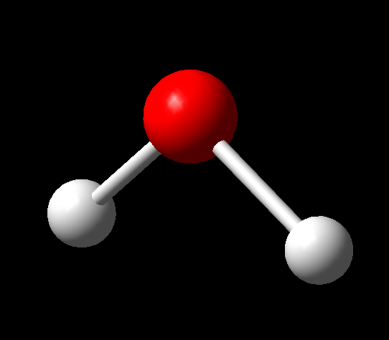
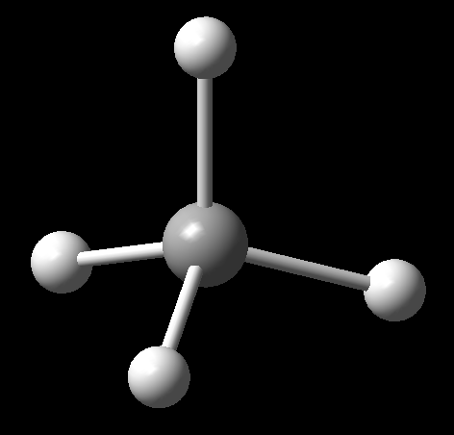
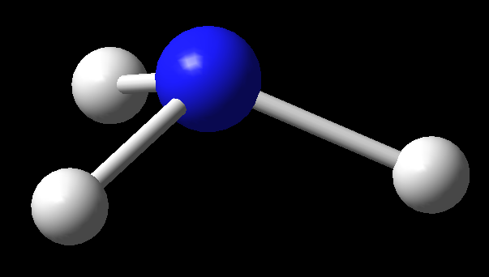
A Reflection, σ
A reflection is a mirror plane.
σ_{V} – parallel to the principle axis
σ_{d} – parallel to the principle axis and bisect the angle between two C₂ axes
σ_{h} – perpendicular to the principle axis
σ_{v’}
σ_{v}
σ_{v}
σ_{v}
σ_{v}
σ_{d}
σ_{h}
Notes:
Sigma คือการสะท้อนผ่านระนาบ ดังนั้นต้องมีระนาบสะท้อน (ทำหน้าที่คล้ายกระจก) วัตถุทีอยู่บนระนาบจะไม่เปลี่ยนแปลง วัตถุที่ไม่ได้อยู่บนระนาบจะถูกสะท้อนไปยังฝั่งตรงข้าม
ระนาบสะท้อนที่เป็นไปได้ คือสะท้อนแล้วต้องได้โมเลกุลคล้ายเดิม ดังนั้นโมเลกุลอาจมีระนาบสะท้อน อันเดียว หลายอัน หรือไม่มีเลย กรณีที่มีระนาบสะท้อนที่เป็นไปได้หลายอันจะจำแนกเป็นชนิดต่าง ๆ คือ
Sigma v ระนาบนี้จะวางตัวขนานกับแนวของแกนหมุนหลัก (Z)
Sigma h ระนาบนี้จะวางตัวตั้งฉากกับแนวของแกนหมุนหลัก (Z)
Sigma d ระนาบนี้จะวางตัวขนานกับแนวของแกนหมุนหลัก (Z) และอยู่ระหว่างแกนหมุน C2 อื่น 2 แกน

Slide 9
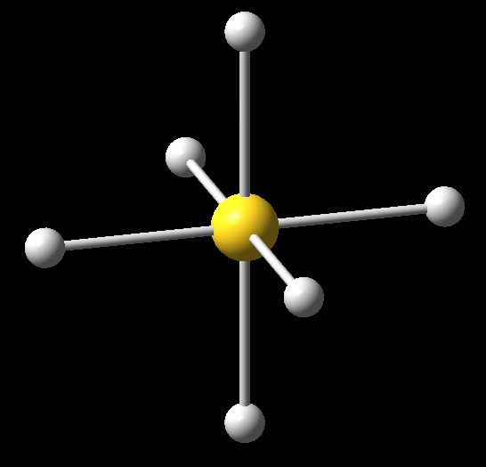
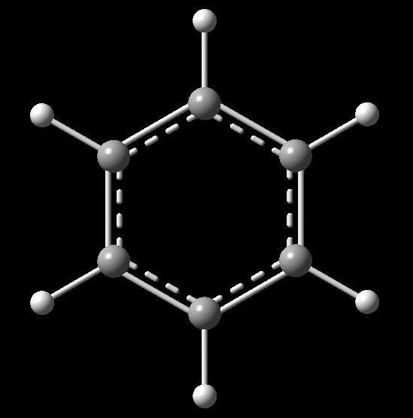
An Inversion, i
An inversion through a center of symmetry
If the origin point is the center of symmetry
center
center of symmetry
Notes:
Inversion การสะท้อนผ่านจุด อะตอมทุกอะตอมที่ไม่ได้อยู่บนจุดสะท้อน จะถูกสะท้อนให้ไปอยู่อีกฟากของจุด (ขึ้นกับตำแหน่งของอะตอมแต่ละอะตอม)

Slide 10
More examples about inversion
1
1
A
No inversion if the inversion point is on atom A, it’s changed upon the inversion
A
2
3
2
3
the inversion point is at the center
the inversion point is at the center
No inversion
No inversion

Slide 11
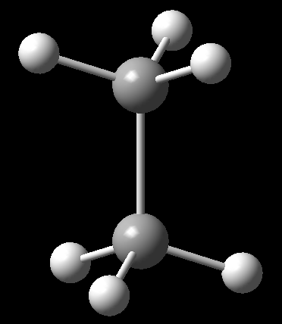
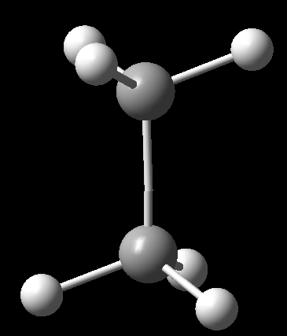
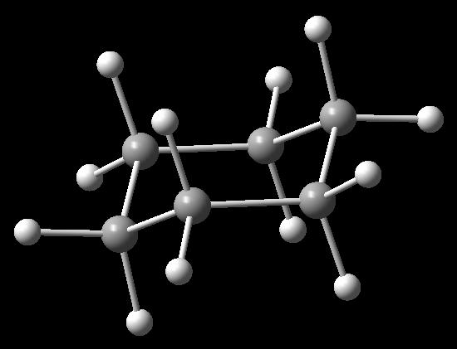
An n-fold Improper Rotation, S_{n}
An n-fold improper rotation is composed of two successive transformation:
Rotation through 360º/n
Reflection through a plane perpendicular to the axis of that rotation.
S₄
C₆
σ_{h}
S₂
Notes:
Sn ประกอบด้วยการกระทำ 2 อย่างร่วมกัน คือหมุนรอบแกน จากนั้นสะท้อนผ่านระนาบที่ตั้งฉากกันแกนหมุนนั้น

Slide 12
Example of Acceptable Operator
C₂=Rotate 180°
1
1)
2)
1
1
A
A
A
2
3
Original
2
3
C₃=Rotate 120°
2
3
3)
4)
1
1
A
A
3
2
2
3
Notes:
พิจารณาการกระทำต่อโมเลกุล AX₃ (สามเหลี่ยมระนาบ)
C3 (หมุน 120° รอบแกนที่ตั้งฉากกับระนาบของโมเลกุล ที่อะตอม A) ได้รูปคล้ายเดิม (จากอะตอม 1, 2, 3 สลับที่กัน แต่เนื่องจากทั้งสามอะตอมเป็นอะตอมชนิดเดียวกันจึงแยกความแตกต่างไม่ได้) การกระทำนี้ใช้ได้
C2 (หมุน 180° รอบแกนที่ตั้งฉากกับระนาบของโมเลกุล ที่อะตอม A) ได้ตำแหน่งอะตอมที่ต่างไป (ไม่ซ้อนกับของเดิมพอดี) การกระทำนี้ใช้ไม่ได้
สะท้อนผ่านระนาบที่แสดงด้วยเส้นสีชมพู ได้ตำแหน่งอะตอมที่ต่างไป การกระทำนี้ใช้ไม่ได้
หมุนรอบแกน 1-A เป็นมุม 180° จะได้รูปคล้ายเดิม การกระทำนี้ใช้ได้ หรือ สะท้อนผ่านระบาบที่อยู่ในแนว 1-Aและตั้งฉากกับระนาบของโมเลกุล การกระทำนี้ใช้ได้

Slide 13
What operator is applied?
1
1)
2)
1
1
A
A
B
A
2
Original
2
B
2
B
3)
4)
5)
2
2
B
A
A
A
1
B
1
B
1
2
Notes:
โมเลกุล ABX₂ เมื่อถูกกระทำด้วยวิธีต่าง ๆ จะได้รูปร่างต่าง ๆ ที่อาจเหมือนหรือต่างจากต้นฉบับ
ต้องพิจารณาว่าโมเลกุลที่ได้แต่ละรูปเกิดจากการทำอะไรกับต้นฉบับ (หมุน สะท้อน ฯลฯ) และองค์ประกอบที่เกี่ยวข้องคืออะไร (แกนหมุน ระนาบสะท้อน จุดสะท้อน ฯลฯ)
การกระทำใดที่ยอมรับ (สมมาตร) ได้บ้าง
เช่น รูปที่ 1) ได้จากการหมุน 120° (ทวนเข็มนาฬิกา) รอบแกนที่ผ่านอะตอม A และตั้งฉากกับระนาบ และจะเห็นว่าได้ตำแหน่งที่ได้ต่างจากเดิม (อะตอมสีเขียวย้ายขึ้นไปอยู่ข้างบนแทนที่จะอยู่ด้านขวาเหมือนตอนเริ่มต้น) แสดงว่าการกระทำนี้ไม่สอดคล้องกับสมมาตรของโมเลกุลนี้
รูปที่ 2) ได้จากการสะท้อนผ่านจุด (inversion) เมื่อจุดสะท้อนอยู่ที่ตำแหน่งอะตอม A การกระทำนี้ไม่สอดคล้องกับสมมาตรของโมเลกุลนี้

Slide 14
The Symmetry Classification of Molecules
Molecules with the same list of elements are classified to the same group.
The groups C₁, C_{i} and C_{s} (no rotational axis)
The groups C_{n}, C_{nv} and C_{nh} (n-fold axis)
The groups D_{n}, D_{nh}, D_{nd} (n-fold axis and n perpendicular C₂s)
The groups S_{n} (n-fold improper axis)
The cubic groups
Tetrahedral groups (T, T_{d}, T_{h})
Octahedral groups (O, O_{h})
Icosahedral groups (I)
Notes:
การระบุชนิดของสมมาตร (point group) สำหรับโมเลกุล กำหนดโดยสัญลักษณ์เช่น C_{X}, D_{X}, S_{X} หากทราบชนิดสมมาตรของโมเลกุล จะสามารถทราบข้อมูลอื่น ๆ เช่นกระทำใดที่ทำแล้วโมเลกุลยังเหมือนเดิม โดยดูจากตารางของแต่ละสมมาตร ที่เรียกว่า character table

Slide 15
Example of Character Table
The characters of all representations are tabulated in a character table.
C_{2v} | E | C₂ | σ_{v} | σ_{v}’ | h=4
A₁ | 1 | 1 | 1 | 1 | Z | z²,y²,x²
A₂ | 1 | 1 | -1 | -1 |  | xy
B₁ | 1 | -1 | 1 | -1 | X | xz
B₂ | 1 | -1 | -1 | 1 | y | yx
S
O
O
Notes:
ตัวอย่างตารางของสมมาตร C2v
โมเลกุล SO₂ มีสมมาตรแบบ C_{2v} และจากตาราง character table ของสมมาตรแบบ C_{2V} ระบุว่าจะมีการกระทำ 4 อย่างที่ทำให้ได้โมเลกุลรูปร่างเหมือนเดิม คือ E, C₂v, σ_{V}, σ’_{V}
หากโมเลกุลมีสมมาตรแบบ SO₂ MO จะมีสมมาตรย่อยได้ 4 แบบ คือ A1, A2, B1, B2 ส่วนจะเป็นแบบใดขึ้นกับโมเลกุลและรูปแบบของ MO
ถ้า MO ใดไม่ได้มีสมมาตรย่อยเป็นแบบในแบบหนึ่งใน 4 แบบ จะถือว่าเป็น MO ที่ไม่สามารถเอาไปใช้ได้

Slide 16
Determining the Point Group
A flowchart for determining the point group of a molecule
มีแกน C_{n} (n>2) มากกว่า 2 แกน
มีแกน C₂ n แกนที่ตั้งฉากกับแกนหลัก
Molecule
Linear
2 C_{n}s
n>2
C_{n} ?
n C₂ ?
σ_{h} ?
D_{nh}
C_{nh}
σ_{h} ?
D_{∞h}
i ?
C_{∞v}
C_{s}
σ ?
n σ_{d} ?
D_{nd}
T_{d}
i ?
C_{nv}
n σ_{v} ?
D_{n}
C_{i}
i ?
O_{h}
C₅ ?
S_{2n}
S_{2n} ?
C₁
Yes
I_{h}
C_{n}
No
Notes:
การระบุชนิดสมมาตรของโมเลกุลหาได้จากการพิจารณาโมเลกุลว่ามีสมบัติอะไรบ้างตามแผนผัง
ให้เริ่มจากลูกศรเขียว พิจารณาว่าโมเลกุลเป็นเส้นตรงหรือไม่ ถ้าไม่ใช้ ให้ตามลูกศรที่เป็นเส้นประ คือพิจารณาว่ามีแกน Cn เมื่อ n>2 หรือไม่ แต่ถ้าเป็นเส้นตรงให้ตามลูกศรทึบ (สีฟ้า) โดยพิจารณาว่ามี inversion หรือไม่ ถ้ามีจะตรงกับ point group แบบ D_{∞h} แต่ถ้าไม่มี inversion จะเป็น point group แบบ C_{∞h} และเมื่อทราบชนิดของ point group ของโมเลกุลที่สนใจแล้ว เราจะหาข้อมูลเพิ่มเติมเกี่ยวกับสมมาตรของโมเลกุลนั้นได้จากตารางเฉพาะของ point group ที่เรียกว่า character table สำหรับสมมาตรชนิดนั้น ๆ ต่อไป

Slide 17
LCAO-MO of SO₂
C₂
σ_{v}
c₁ 3s(S) - c₂ 2s(O1) - c₂ 2s(O2)
S
O
O
c₁ 3p_{z}(S) + c₂ 2s(O1) + c₂ 2s(O2)
s p_{z} p_{x} p_{y}
-c₁ 3p_{x}(S) - c₂ 2s(O1) + c₂ 2s(O2)
Notes:
ประโยชน์ ของ point group ในวิชานี้คือการหาฟังก์ชันคลื่นของโมเลกุล โดยวิธี LCAO-MO
พิจารณาโมเลกุล SO₂ โดยจะมี AO ประกอบด้วย 1s(S), 2s(S), 2px(S), 2py(S), 2pz(S), 3s(S), 3px(S), 3py(S), 3pz(S), 1s(O1), 2s(O1), 2px(O1), 2py(O1), 2pz(O1), 1s(O2), 2s(O2), 2px(O2), 2py(O2), 2pz(O2) แต่เราอาจพิจารณาเฉพาะ AO สำหรับวาเลนซ์อิเล็กตรอนเท่านั้น (เฉพาะที่เป็นตัวหนา)
หากกำหนดให้แกน C2 คือลูกศรสีแดงที่แสดงในภาพ p_{z} คือ ออร์บิทัลที่วางตัวในแนวลูกศร p_{x} วางตัวในแนวขวาง และ p_{y} ยื่นเข้า-ออก จากหน้าจอ
ดังนั้นหากต้องการสร้าง MO จาก AO สามารถลองสร้างได้ง่าย ๆ (แต่ใช้ได้หรือเปล่าต้องพิจารณาอีก)
เช่น MO = c₁ 3s(S) + c₂ 2s(O1) + c₂ 2s(O2) หรือ c₁ 3p_{z}(S) - c₂ 2s(O1) - c₂ 2s(O2) โดยหากกำหนดให้ c เป็นค่าบวก ถ้า c มาก AO จะมีขนาดใหญ่ ถ้าหน้า c เป็นลบ สีจะสลับไป (ชมพูเป็นฟ้า และฟ้าเป็นชมพู)

Slide 18
Operation on MO’s of SO₂
c₂ σ_{v} σ’_{v}
c₁ 3s(S) + c₂ 2s(O1)
x
=1
x
A1
=1
=1
=1
c₁ 3p_{z}(S) - c₂ 2s(O1) - c₃ 2s(O2)
B1
=-1
=1
=-1
-c₁ 3p_{x}(S) + c₂ 2s(O1) - c₃ 2s(O2)
Notes:
การพิจารณาว่า MO ที่สร้างขึ้นมาใช้ได้หรือไม่ ต้องพิจารณาจากสมมาตรของออร์บิทัล (ดูรูปร่างออร์บิทัล) เทียบกับสมมาตรของอะตอม (ดูรูปร่างโมเลกุล)
การพิจารณาสมมาตรของออร์บิทัลต้องพิจารณาเครื่องหมาย +/- หรือสีของออร์บิทัล (มี 2 สีที่ต่างกัน)
ตัวอย่าง โมเลกุล SO2 มีสมมาตรเป็น C2V หากลองเขียน MO มา 3 แบบ มีรูปร่างดังภาพ ต้องพิจารณาว่า MO ทั้ง 3 แบบนั้นมีสมมาตรแบบเดียวกับโมเลกุลหรือไม่
สมมาตร C2V มีการกระทำอยู่ 4 อย่าง (ทราบจากตาราง character table) คือ
- E (ไม่ต้องทำอะไร)
- C₂ คือการหมุนรอบแกน C₂
- σ_{v} คือการสะท้อนผ่านระนาบของโมเลกุล
- σ_{v} คือการสะท้อนผ่านระนาบที่ขนานกับ C₂ แต่ตั้งฉากกับระนาบของโมเลกุล
หากกระทำการใด ๆ กับออร์บิทัลแล้วได้ออร์บิทัลรูปร่างเหมือนเดิมและสีเหมือนเดิม จะกำหนดให้เป็น 1 หากได้ออร์บิทัลรูปร่างเหมือนเดิม แต่สีสลับกันจะกำหนดให้เป็น -1 หากรูปร่างไม่เหมือนกัน หรือรูปร่างเหมือนกันแต่สีผิดเพี้ยนไปบางส่วน จะถือว่า MO นั้นผิดกฎและใช้ไม่ได้ทันที
การกระทำ E จะให้ผลเป็น 1 เสมอ (เพราะไม่ได้ทำอะไร ก็จะได้รูปร่างออร์บิทัลเหมือนเดิมและสีเหมือนเดิม) ในขณะที่การกระทำอื่น จะให้ผลเป็น +1 -1 หรือใช้ไม่ได้
ดังนั้นจากตัวอย่างในสไลด์ MO อันบนสุดใช้ไม่ได้ เพราะการกระทำ C₂ และ σ’_{V} ไม่ได้ให้ผลที่เหมือน (1) หรือตรงข้ามกับอันเดิม (-1) ในขณะที่ MO ที่เหลือ ให้ผลเป็น 1 หรือ -1
MO : c1 3p_{z}(S) - c2 2s(O1) - c3 2s(O2) จะให้ผลเป็น 1(E) 1(C₂) 1(σ_{V}) 1(σ’_{V} ) เมื่อนำไปเทียบกับตาราง character table จะพบว่าตรงกับ สมมาตรย่อยแบบ A1
MO : c1 3p_{x}(S) + c2 2s(O1) - c3 2s(O2) จะให้ผลเป็น 1(E) -1(C₂) 1(σ_{V}) -1(σ’_{V} ) เมื่อนำไปเทียบกับตาราง character table จะพบว่าตรงกับ สมมาตรย่อยแบบ B1

Slide 19
C_{2V} on SO2
s p_{z}
MO= c1 s(S) –c₂ s(O1) –c₃ s(O2)
S
O
O
Notes:
พิจารณา MO ต่อไปนี้ว่าเกิดจาก AO ใด และควรมีรูปแบบ LCAO-MO อย่างไร
จากนั้นพิจารณาว่าเมื่อกระทำแต่ละอย่างกับ MO แต่ละแบบแล้ว ได้รูปร่างและสีที่เหมือนเดิม (1) หรือ รูปร่างเหมือนเดิมแต่สลับสี (-1) จึงจะถือว่า MO นั้นใช้ได้ แต่ถ้ากระทำแล้วไม่เหมือนเดิม หรือสีเพี้ยนไปแม้แต่การกระทำเดียว ออร์บิทัลนั้นจะใช้ไม่ได้
จากนั้นระบุชนิดของสมมาตรย่อยของแต่ละ MO และระบุว่า MO นั้นใช้ได้หรือไม่

Slide 20
Character Table
Character Table is a table that characterizes the different symmetry types possible in the point group.
The entries in a complete character table are derived by using the formal techniques of group theory.
C_{2v} | E | C₂ | σ_{v} | σ_{v}’ | h=4
A₁ | 1 | 1 | 1 | 1 | Z | z²,y²,x²
A₂ | 1 | 1 | -1 | -1 |  | xy
B₁ | 1 | -1 | 1 | -1 | X | xz
B₂ | 1 | -1 | -1 | 1 | y | yx
Notes:
Character table คือตารางที่ให้ข้อมูลสมบัติต่าง ๆ ของแต่ละ point group
เช่น C_{2V}(E, C₂, σ_{v}, σ‘_{v}) หมายความว่าถ้าโมเลกุลมี Point group เป็น C2V จะมีการกระทำอยู่ 4 แบบที่กระทำแล้วยังได้โมเลกุลที่คล้ายเดิม

Slide 21
Operation & Matrix
-c₁ 3p_{x}(S) + c₂ 2s(O1) - c₃ 2s(O2)
B1

Slide 22
Representations and Characters
All the operators can be written in the matrix form.
The matrix is called a representation of an operator.
C_{2v}
The Matrix representative is called Γ^{(n)}, where n is the dimention of the matrix
The character of the representation matrix is the sum of diagonal elements.
Notes:
การกระทำ ที่ทำกับโมเลกุลสามารถแทนได้โดยใช้เมตริกซ์ ที่เรียกว่า ตัวแทน (representation) ของตัวกระทำ เมตริกซ์นั้นจะเรียกว่า Matrix representative ซึ่งจะมีมิติ (n) แตกต่างกันได้ขึ้นกับจำนวน AO ที่ใช้ในการสร้าง MO และเมื่อเอาตัวเลขในแนวแทยง(บนซ้ายไปล่างขวา)ของเมตริกซ์มาบวกกัน ตัวเลขที่ได้จะเรียกว่า character
Matrix ที่ใช้เป็นตัวแทนการกระทำนี้อาจมีค่าแตกต่างกันได้ขึ้นกับลำดับของ AO ที่ใช้และชนิดของ AO ที่ใช้ในการสร้าง MO
สัญลักษณ์ Γ เรียกว่า reducible representation

Slide 23
Reduce- and Inreducible Representation
Inspection of the representatives reveals that they are all of block-diagonal form.
This shows that the p_{s} is never mixed with the rest.
The 3-D representative matrix (Γ⁽³⁾) can be separated into Γ⁽¹⁾+ Γ⁽²⁾)
Notes:
เมื่อพิจารณา MO ที่ประกอบด้วย 3 AO จะได้เมตริกซ์ที่มีขนาด 3x3 และค่า Γ จะมีค่ามากสุดคือ 3 เมื่อพิจารณา เมตริกซ์จะพบว่าการกระทำทั้ง 4 อย่างอาจจะสลับระหว่าง AO 2s (O1) และ 2s (O2) แต่จะไม่ยุ่งกับ 3p_{x} (S) นั่นหมายความว่าเราสามารถแยกออร์บิทัลสองกลุ่มนี้ออกจากกันได้ โดยกลุ่มแรกมี1AO คือ -3p_{x}(s) (1มิติ Γ¹) และกลุ่มที่สองมี 2 AO คือ 2s(O1)-2s(O2) (2 มิติ Γ²)
Reducible representation สามารถแตกออกเป็น Irreducible representation หลายอันได้

Slide 24
According to the matrix representation, 2s(O1) and 2s(O2) are mixed together.
Using the LC, we can write the new basis as s_{A}=2s(O1)+2s(O2) and s_{B}=2s(O1)-2s(O2)
Notes:
หากพิจารณาว่า MO ประกอบด้วย 2AO จะทำให้ได้เมตริกซ์ที่มีขนาด 2x2
แต่หากพิจารณาว่า MO ประกอบด้วย 1 orbital ซึ่งเป็นผลรวมของ 2 AO จะทำให้ได้เมตริกซ์ขนาด 1x1

Slide 25
The Structure of Character Tables
Group
Symmetry Operations Class
Order (# operations)
C_{3v} | E | 2C₃ | 3σ_{v} | h=6
A₁ | 1 | 1 | 1 | Z | z², x² + y²
A₂ | 1 | 1 | -1
E | 2 | -1 | 0 | (x,y) | (xy, x²-y²),(xz,yz)
Irreducible Representations
Symmetry Properties (χ)
# of degerneracy of each representative is specified by the symmetry property of E operation or χ(E).
Labels A, B: 1-D E: 2-D T: 3-D
A → χ(C_{n}) = 1 B → χ(C_{n}) = -1
1 → χ(σ_{v}) = 1 2 → χ(σ_{v}) = -1
Notes:
องค์ประกอบของ character tables
หัวตาราง ประกอบด้วย ชนิดและจำนวน operator ที่ต่างกัน
E คือ identity มี 1 อัน
2C₃ หมายถึงการกระทำ C₃ มี 2 อัน (อันแรกคือ หมุน 120 ° และอันที่สองคือหมุนอีก 120 ° เป็น 240° )
3σ_{V} หมายถึงมีระนาบที่ขนานกับแกน C₃ รวม 3 ระนาบ
h6 หมายถึงมี operator รวม 6 อัน
ตัวอักษร(+ตัวเลข) เช่น A1, E ฯลฯ แทนชนิดของสมมาตรย่อยหรือ irreducible representations
ตัวเลขในตารางแทนผลรวมแนวแทยงของเมตริกซ์ เรียกว่า χ

Slide 26
The Classification of LC of Orbitals
s_{A}
NH₃
LCAO: this orbital is of symmetry species A1 and it contributes to a₁ MO in NH₃.
NO₂
LCAO:
s_{B}
s_{C}
N
O
+
-
O
-
+
Notes:
พิจารณา MO ของ NH3 ซึ่งประกอบด้วย 2s(H) 3 AO รวมกัน (ไม่แยกเป็น H1, H2, H3) เมตริกซ์ที่ได้จะเป็นขนาด 1x1

Slide 27
Orbitals with nonzero overalp
Only orbitals of the same symmetry species may have nonzero overlap, so only orbitalsof the same symmetry species form bonding and antibonding combinations.
Notes:
ออร์บิทัลที่มีสมมาตร(ย่อย)เหมือนกัน จะมี overlap integral ที่ไม่เป็นศูนย์
นั้นหมายความว่าออร์บิทัลที่จะสร้าง bonding หรือ antibonding ได้ จะต้องมีสมมาตรเหมือนกัน

Slide 28
Vanishing Integrals & Orbital Overlap
The value of integrals and orbital overlap is independent of the orientation of the molecule.
I is invariant under any symmetry operation of the molecule, otherwise it must be zero.
For I not to be zero, the integrand f₁f₂ must have symmetry species A₁.
Example: f₁ = s_{B} and f₂ = s_{C} of NH₃
Problem: f₁ = s_{N} and f₂ = s_{A} +s_{B} +s_{C} of NH₃
s_{B}
s_{C}
not A₁
Notes:
การพิจารณาว่าการอินทิเกรตออร์บิทัลสองออร์บิทัลจะเป็นศูนย์หรือไม่ ต้องพิจารณาสมมาตรย่อยของแต่ละออร์บิทัล (ดูค่า χ) หากเอา χ แต่ละตัวของทั้งสองฟังก์ชันคูณกันแล้วได้สมมาตรแบบ A1 (ได้ 1 ทุกตัว) แสดงว่าไม่เป็นศูนย์

Slide 29
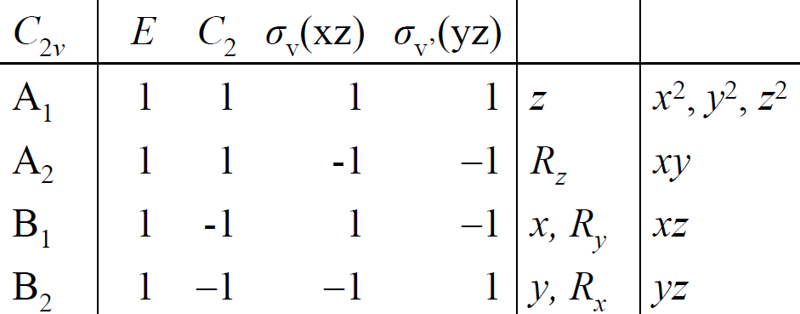
Vanishing Integrals and Selectrion Rules
Integrals of the form are common in quantum mechanics.
For the integral to be nonzero, the product must span A₁ or contain a component that span A₁.
The intensity of line spectra arises from a molecular transition between some initial state i and a final state f and depends on the electric transition dipole moment μ_{fi}.
C_{2v} | E | C₂ | σ_{v} | σ_{v}’
B₁ | 1 | -1 | 1 | -1
z | 1 | 1 | 1 | 1
A₁ | 1 | 1 | 1 | 1
A₁zB₁ | 1 | -1 | 1 | 1
if fzi does not span species A₁
Notes:
หากมีการอินทิเกรทฟังก์ชันมากกว่า 2 ฟังก์ชัน ค่า χ ของทุกฟังก์ชันคูณกันต้องมีค่าเป็น +1 ทุกตัว (A1) ผลอินทิเกรตจึงจะไม่เป็นศูนย์

Slide 30
In many cases, the product of functions f₁ and f₂ spans a sum of irreducible representations.
In these cases, we have to decompose the reducible representation into irreducible representations
C_{2v} | E | C₂ | σ_{v} | σ_{v}’
A₂ | 1 | 1 | -1 | -1
B₁ | 1 | -1 | 1 | -1
A₂+B₁ | 2 | 0 | 0 | -2

Slide 31
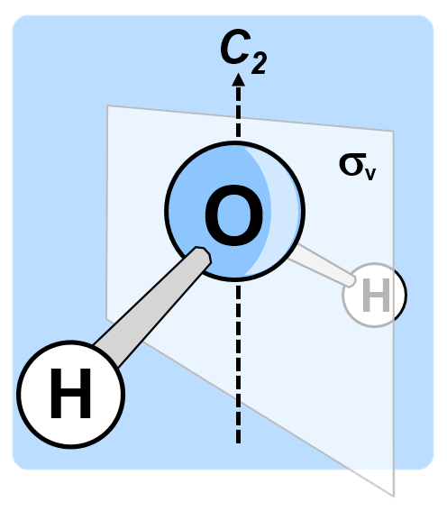
SALC of H₂O
O-1s
H_{A}-1s
a₁
O-2s
H_{A}-1s + H_{B}-1s
a₁
a₁
O-2p_{y}
H_{A}-1s − H_{B}-1s
b₁
C_{2V} | E | C₂ (z) | σ_{v} | σ’_{v}
A₁ | 1 | 1 | 1 | 1
A₂ | 1 | 1 | -1 | -1
B₁ | 1 | -1 | 1 | -1
B₂ | 1 | -1 | -1 | 1
b₁
O-2p_{z}
z
a₁
O-2p_{x}
y
b₂
x

Slide 32
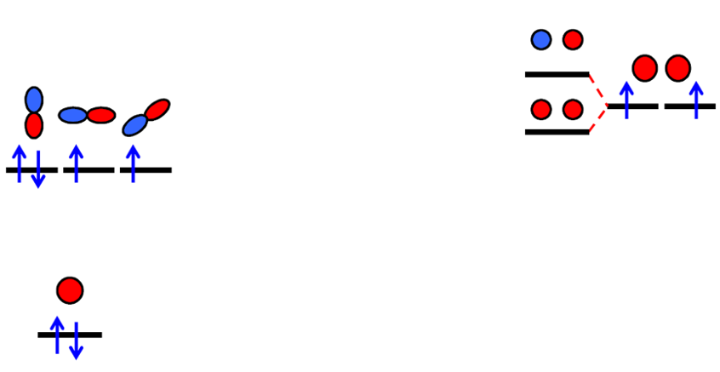
AO of H₂O
b₁
a₁
b₁
b₂
a₁
a₁
Notes:
AO ของน้ำ ประกอบด้วย AO ของ O และ AO ของ 2 H
เราจะรวม AO ของ H2 ตัวเข้าด้วยกัน เป็น 1s(H1)+1s(H2) ซึ่งมีสมมาตรแบบ A1 และ 1s(H1)-1s(H2) มีสมมาตรแบบ B1
ในขณะที่ AO ของ O ซึ่งมี 4 ออร์บิทัลคือ 2s, 2px, 2py, 2pz ซึ่งจะมีสมมาตรย่อยแตกต่างกันไป

Slide 33
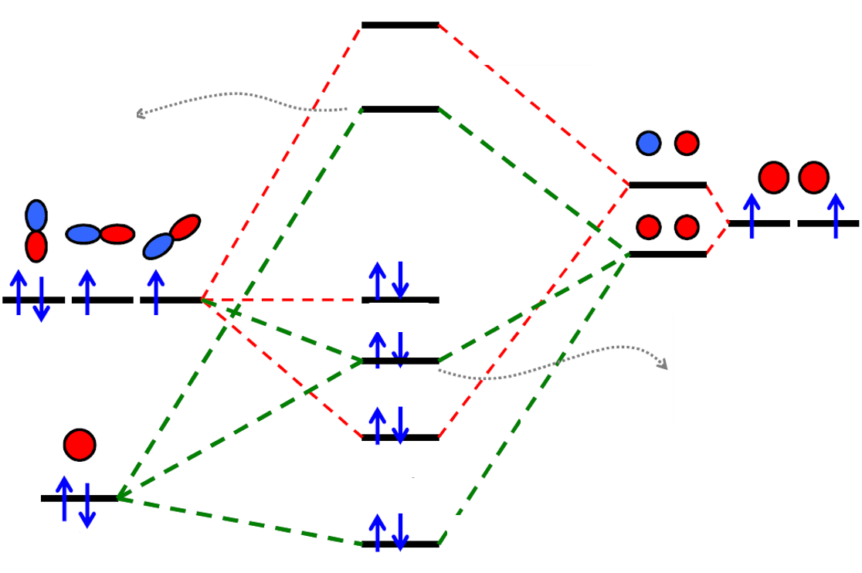
MO of H₂O
b₁
b₁
a₁
a₁
b₁
b₂
a₁
b₂
a₁
a₁
b₁
a₁
Notes:
เมื่อนำ AO(O) มารวมกันกับ AO(H2) ผลรวมที่ได้จะต้องมีสมมาตรย่อยที่สอดคล้องกับสมมาตรของโมเลกุล

Slide 34
Symmetry-adapted Linear Combinations
Symmetry-adapted linear combination (SALC) are the building blocks of LCAO-MO
To construct the SALC from basis:
Construct a table showing the effect of each operation on each orbtial of the original basis.
To generate the combination of a specified symmetry species, take each column in turn and:
Multiply each member of the column by the character of the corresponding operation.
Add together all the orbitals in each column with the factors as determined in a).
Divide the sum by the order of the group.
Notes:
ขั้นตอนการสร้าง LCAO-MO โดยใช้สมมาตร
กำหนด basis function
สร้างตารางแสดงผลที่เกิดขึ้นกับแต่ละเบซิสฟังก์ชัน เมื่อถูกกระทำโดยการกระทำต่าง ๆ
ในแต่ละคอลัมน์
คูณสมาชิกแต่ตัวในคอลัมน์ด้วยค่า character ของการกระทำนั้น (ดูจากตาราง character table)
รวมทุกออร์บิทัลในคอลมันเดียวกัน
หารผลรวมด้วย อันดับของกลุ่ม (h)

Slide 35
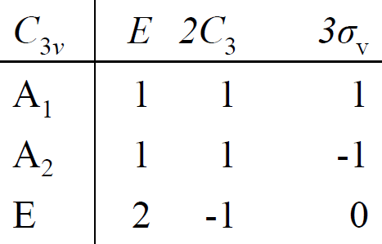
Example of building SALC
s-orbitals of NH₃
Original basis are s_{N}, s_{A}, s_{B}, s_{C}
NH₃ | Original basis
 | s_{N} | s_{A} | s_{B} | s_{C}
E | s_{N} | s_{A} | s_{B} | s_{C}
C₃⁺ | s_{N} | s_{B} | s_{C} | s_{A}
C₃⁻ | s_{N} | s_{C} | s_{A} | s_{B}
σ_{v} | s_{N} | s_{A} | s_{C} | s_{B}
σ_{v}’ | s_{N} | s_{B} | s_{A} | s_{C}
σ_{v} “ | s_{N} | s_{C} | s_{B} | s_{A}
N
C
A
B
For A₁ combination (1,1,1,1,1,1)
when

Slide 36
C₂ | E | C₂ | linear, rotations | quadratic
A | 1 | 1 | z, R_{z} | x², y², z², xy
B | 1 | -1 | x, y, R_{x}, R_{y} | yz, xz
C_{2h} | E | C₂ (z) | i | σ_{h} | linear, rotations | quadratic
A_{g} | 1 | 1 | 1 | 1 | R_{z} | x², y², z², xy
B_{g} | 1 | -1 | 1 | -1 | R_{x}, R_{y} | xz, yz
A_{u} | 1 | 1 | -1 | -1 | z
B_{u} | 1 | -1 | -1 | 1 | x, y
C_{2V} | E | C₂ (z) | σ_{v} | σ’_{v} | linear, rotations | quadratic
A₁ | 1 | 1 | 1 | 1 | z | x², y², z²
A₂ | 1 | 1 | -1 | -1 | R_{z} | xy
B₁ | 1 | -1 | 1 | -1 | x, R_{y} | xz
B₂ | 1 | -1 | -1 | 1 | y, R_{x} | yz

Slide 37
C_{3V} | E | 2C₃ (z) | 3σ_{v} | linear, rotations | quadratic
A₁ | 1 | 1 | 1 | z | x²+y², z²
A₂ | 1 | 1 | -1 | R_{z}
E | 2 | -1 | 0 | (x, y) (R_{x}, R_{y}) | (x²-y², xy) (xz, yz)

Slide 38
 | E | C₂ (z) | i | σ_{h} | linear, rotations | quadratic
A_{g} | 1 | 1 | 1 | 1 | R_{z} | x², y², z², xy
B_{g} | 1 | -1 | 1 | -1 | R_{x}, R_{y} | xz, yz
A_{u} | 1 | 1 | -1 | -1 | z
B_{u} | 1 | -1 | -1 | 1 | x, y

Slide 39
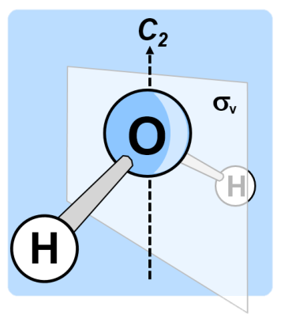
C₂
O-1s
O-2s
O
H_{A}
H_{B}
O-2p_{y}
O-2p_{z}
O 2p_{z}
H 1s
H 1s
H_{A}-1s + H_{B}-1s
H_{A}-1s − H_{B}-1s

Slide 40
C₂
σ_{V}
O
H
H

Slide 41
Top view
Side view
S
S
O
O
O
O
A
S
B
c₂
σ_{v}
σ_{v}’
p(S)
p(O)
A
S
B
A
S
B
A
S
B
Notes:
ตัวอย่าง หากพิจารณา p-orbital ของอะตอมในโมเลกุล SO2 โดยพิจารณาเฉพาะ p-orbital ที่วางตัวในแนวตั้งฉากกับระนาบของโมเลกุล (แสดงในรูป) จะพบว่าการกระทำที่สนใจคือการกระทำแล้วทำให้ได้โมเลกุล SO2 ที่วางตัวแบบเดิม (แต่อะตอม O อาจจะสลับที่กันได้ เพราะแยกไม่ออก) ซีงมี 4 ชนิด (ดูได้จาก character table ของ C2V ซึ่งเป็น point group ของ SO2)
แต่เมื่อเราพิจารณาออร์บิทัลจะพบว่า หากเรามองไปที่ออร์บิทัล การกระทำบางอย่างแม้ว่าจะทำให้ได้รูปร่างโมเลกุลคล้ายเดิม แต่ส่งผลต่อออร์บิทัลต่างไป โดยอาจทำให้ออร์บิทัลเปลี่ยนเครื่องหมายไปได้

Slide 42
S
S
O
O
O
O
A
S
B
p(S)
p(O)
(A+B)
(A-B)
S
Notes:
ดังนั้นหากเราสนใจออร์บิทัลเชิงโมเลกุล ของ SO2 โดยพิจารณาว่าเกิดจากวิธี LCAO-MO คือออร์บิทัลเชิงโมเลกุลคือผลรวมเชิงเส้นของออร์บิทัลเชิงอะตอม ดังนั้น โมเลกุล SO2 ซึ่งเกิดจากอะตอม S (มีออร์บิทัล Core:1s, 2s, 2px, 2py, 2pz, Valence: 3s, 3px, 3py, 3pz) และ O (มีออร์บิทัล Core:1s, Valence: 2s, 2px, 2py, 2pz) หากพิจารณาเฉพาะ valence electrons ออร์บิทัลของโมเลกุล SO2 จะเขียนได้ในรูปของผลรวมเชิงเส้นของ S(3s), S(3px), S(3py), S(3pz) O1(2s) O1(2px) O1(2py) O1(2pz) O2(2s) O2(2px) O2(2py) O2(2pz) โดยออร์บิทัลเชิงโมเลกุลที่ได้ จะต้องมีสมมาตรที่สอดคล้องกับโมเลกุลนั้น ๆ ด้วย

Slide 43
